Slide 1
MAESTRÍA EN GERENCIA DE SISTEMAS
TRABAJO DE TITULACIÓN PREVIO A LA OBTENCIÓN DEL TÍTULO DE MAGISTER
METODOLOGÍA PARA LA MUDANZA DEL DATA CENTER PRINCIPAL DEL MINISTERIO DE FINANZAS DE LA CIUDAD DE QUITO A LAS NUEVAS INSTALACIONES DEL CENTRO DE DATOS DE LA CORPORACIÓN NACIONAL DE TELECOMUNICACIONES (CNT E.P)
AUTOR: ING. PEÑAFIEL CANO, JAIME FABRIZZIO
DIRECTOR: ING. GÓMEZ TORRES, ESTEVAN RICARDO MSc, P.h.D (c)

Slide 2
AGENDA
Introducción
Marco Teórico
Situación Actual
Metodología Propuesta
Conclusiones y Recomendaciones
Próximos pasos

Slide 3
INTRODUCCIÓN

Slide 4
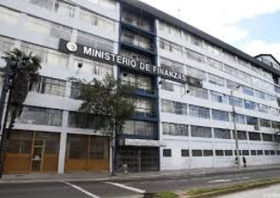
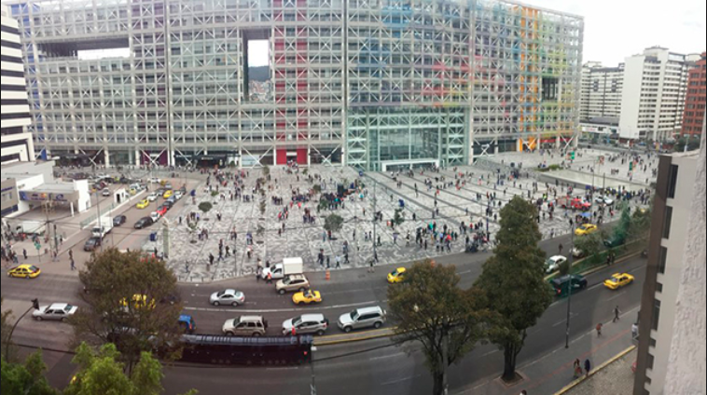
ANTECEDENTES
Notes:
MEF en el mes de Agosto de 2017 se traslado a la PGF – todos los funcionarios
La PGF no tiene infraestructura física para alojar al CD del MEF
Centro de Datos continua en Operación en el Edificio de la 10 de Agosto

Slide 5
IDENTIFICACION DEL PROBLEMA
¿Cuál debería ser el proceso metodológico crítico de traslado de la infraestructura tecnológica de producción del MEF a las instalaciones de la CNT EP, para mantener la disponibilidad y continuidad de los servicios críticos del MEF en la ciudad de Quito?

Slide 6
OBJETIVO GENERAL
Diseñar una metodología para el proceso de migración del Centro de datos Principal del MEF hacia el Centro de Datos de la Corporación Nacional de Telecomunicaciones en la ciudad de Quito.

Slide 7
OBJETIVOS ESPECÍFICOS
Elaborar los lineamientos que permitan reducir los tiempos de downtime del servicio de los aplicativos del SINFIP.
Analizar los principios de Gobernanza de TI que permitan garantizar la aplicación de ITIL.

Slide 8
OBJETIVOS ESPECÍFICOS
Definir los servicios críticos que deberán ser considerados para el proceso de migración.
Establecer las estrategias y la secuencia de actividades que deberán seguirse para el desarrollo de la metodología.

Slide 9
RESTRICCIONES
Fabricante
Contratos
Políticas Internas / Condiciones
SLA
MEF
Operación del Centro de Datos
Notes:
Ingenieros de servicio certificados
Perdida de garantía durante el proceso de migración
Delivery de partes y piezas

Slide 10
MARCO TEÓRICO

Slide 11
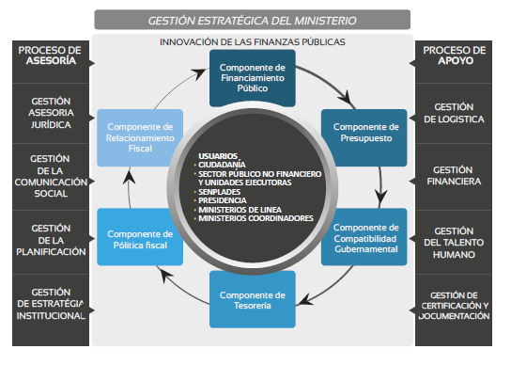
MODELO DE GESTIÓN
Notes:
MEF Orientado a la Gestión de Servicios
Acuerdo Ministerial 254 – cambio orgánico funcional para cumplir el CÓDIGO ORGÁNICO DE PLANIFICACIÓN Y FINANZAS PÚBLICAS
Crea la Subsecretaria de Innovación de las Finanzas Públicas
Responsable de supervisa y ejecuta la entrega eficiente y oportuna de los servicios del Sistema Nacional de las Finanzas Públicas SINFIP a los usuarios, tanto internos como externos

Slide 12
GESTIÓN DE INNOVACIÓN DE LAS FINANZAS PÚBLICAS
INNOVACIÓN CONCEPTUAL Y NORMATIVA
OPERACIONES DE LOS SISTEMAS DE LAS FINANZAS PÚBLICAS
CENTRO DE SERVICIOS
SISTEMAS DE INFORMACIÓN DE LAS FINANZAS PÚBLICAS
Notes:
Los su
Dirección Nacional de Innovación Conceptual y Normativa, provee los procedimientos, soluciones y normas que se tienen que aplicar a los elementos constitutivos del Sistema Nacional de las Finanzas Públicas.
Dirección Nacional de Sistemas de Información de las Finanzas Públicas, garantiza la operación de los servicios y componente del Sistema Nacional de las Finanzas Públicas.
Dirección Nacional de Operaciones de los Sistemas de las Finanzas Públicas, garantiza la disponibilidad de la infraestructura tecnológica de producción, su seguridad física, lógica y la operación del Centro de datos en cumplimiento a los Niveles de Servicio establecidos por la máxima autoridad o su delegado.
Dirección Nacional de Centro de Servicios, ser el soporte de primer nivel del Sistema Nacional de las Finanzas Públicas, ante la ciudadanía y entidades públicas, con el fin de solventar las dudas o requerimientos que tengan, con base en la prestación de un servicio de calidad y basado en buenas prácticas.
bprocesos del proceso de Gestión de Innovación de las Finanzas Públicas

Slide 13
FACTORES CRÍTICOS DE ÉXITO
Aprobación del proyecto
Asignación de presupuesto
Stakeholders
Fabricante de los equipos
Planificación y Gestión
Notes:
MEF – Secretaria de Gobierno Electrónico – SERCOP
Partida presupuestaria
Comunicación efectiva y gestión de la participación de los involucrados
Participación activa por parte del fabricante de los equipos, lecciones aprendidas y juicio de expertos
Recursos – Personal, Tiempo – Riesgo

Slide 14
MARCOS DE REFERENCIA
Notes:
Se fundamenta en la adopción de las buenas prácticas, recomendaciones y con enfoque en la administración por procesos.
Analisis con otro marco de referencia - determino
Enfoque en Gestión de Servicios
presta las facilidades requeridas para la elaboración de la metodología para el proceso de mudanza
PMI
Enfoque en Gestión de Procesos
indica que la gestión de proyectos juega un papel importante en la correcta administración de los recursos durante el ciclo de vida del proyecto, establece que el objetivo de un proyecto, es entregar un producto, servicio o resultado único, de acuerdo a los objetivos planificados y que puedan ser medibles desde el inicio hasta el fin del mismo.
la integración entre los dos marcos de referencia es factible debido a que ambos gestionan la aplicación de las mejores prácticas al interior de la organización.
Alineación de los objetivos de TI con los de la organización.
El éxito de la implementación de un servicio de TI depende del éxito del proyecto

Slide 15
SITUACIÓN ACTUAL

Slide 16
CENTRO DE DATOS HARDWARE
Notes:
Centro de Datos – tiene características de TIER II Centro de datos Redundante debido a que el mismo fue reconstruido con base en el estándar establecidos en la norma ANSI/TIA-942
Redundancia N+1
Alta disponibilidad.
Redundancia de dispositivos (N+1).
Contingencia.
Consolidación.
Convergencia.
Balanceo de carga.
Escalabilidad.
Seguridad
Todos tienen contrato de soporte vigente

Slide 17
CENTRO DE DATOS SOFTWARE
Notes:
Contrato de soporte vigente con fabricantes

Slide 18
SERVICIOS TECNÓLOGICOS
Notes:
Esigef - Es una herramienta informática a través de la cual se facilita el desarrollo de los procesos de la gestión financiera pública del Presupuesto General del Estado, con el fin de obtener de manera ágil y oportuna la información relevante y útil para la toma de decisiones, optimizando el tiempo y recursos a las instituciones y transparentando la gestión pública
SPRYN - Es un sistema informático único que es utilizado de manera obligatoria por las entidades que conforman el Presupuesto General del Estado para la elaboración y administración de los distributivos de remuneraciones y la generación del pago de nómina y obligaciones con la Seguridad Social
BYE - finalidad mejorar el control financiero y administrativo de los bienes y existencias, que son propiedad de los Organismos y Entidades que conforman el Presupuesto General del Estado, así como para los Gobiernos autónomos descentralizados usuarios del Sistema.

Slide 19
SERVICIOS TECNÓLOGICOS INTEROPERABILIDAD
Notes:
INTEROPERABILIDAD - Corresponde a todos los servicios web que interactúan entre y hacia las diferentes instituciones y el MEF para el intercambio y procesamiento de información. Medio INTERNET o ANILLO MINISTERIAL

Slide 20
METODOLOGÍA PROPUESTA

Slide 21
ANTECEDENTES
JUICIO DE EXPERTOS
PMI
ITIL
METODOLOGÍA PROPUESTA
ITIL
PMI
JUICIO DE EXPERTOS
Notes:
Para el desarrollo de esta sección se consideran los procesos y funciones de ITIL, los criterios y recomendaciones emitidas por expertos del área de servicio de los fabricantes de los equipos en proyectos de repotenciación de centro de datos, mudanza de centro de datos, migración de servicios críticos, servicios de logística y administración de recursos

Slide 22
ETAPAS DESARROLLADAS
INICIO
Estrategia del Servicio
PLANIFICACIÓN
EJECUCIÓN
CIERRE
Mejora Continua del Servicio
Estrategia del Servicio
Transición del Servicio
Diseño del Servicio
Transición del Servicio
Operación del Servicio
MONITOREO Y CONTROL
Operación del Servicio

Slide 23
ETAPA DE INICIO

Slide 24
ESTRATEGIA DEL SERVICIO
Consideraciones
Gestión Financiera
Regulaciones
MINTEL
SERCOP
Notes:
El paso inicial de esta fase, corresponde a la justificación, obtención y aprobación de los recursos financieros necesarios para la ejecución de este proyecto.
Las principales ventajas corresponden al control operativo y la administración y control financiero
La correcta gestión financiera permite obtener la aprobación del proyecto por parte de la Subsecretaria de Gobierno Electrónico del Ministerio de Telecomunicaciones y de la Sociedad de la Información MINTEL.

Slide 25
ETAPA DE PLANIFICACIÓN

Slide 26
ESTRATEGIA DEL SERVICIO
Consideraciones
Contrato con el Proveedor
Activos Estratégicos
Notes:
G. Cartera de servicios
Se establece los lineamientos necesarios para que se formalice el inicio del proyecto
como también se encuentran definidos en el contrato los niveles de servicio que deben cumplir el contratista, el fabricante durante la ejecución de este proceso.

Slide 27
DISEÑO DEL SERVICIO
Consideraciones
Contratos Firmados
Niveles de Servicio
Fabricante
Stakeholders
Notes:
G. Proveedores y G. Nivel de Servicio
Contratos de soporte y SLA definidos para las aplicaciones del SINFIP

Slide 28
DISEÑO DEL SERVICIO
Consideraciones
Fabricante
Requerimientos
Experiencia
Notes:
Gestión de proveedores
Gestión de disponibilidad
Determinar el impacto de los fallos de componentes, la disponibilidad, fiabilidad y capacidad de mantenimiento de los componentes de TI
Fabricante – Inventario – planes de acción y de respaldo de configuraciones

Slide 29
DISEÑO DEL SERVICIO
Consideraciones
Fabricante
Proveedor
Verificaciones
Notes:
G. Seguridad
Gestión de proveedores de servicios de TI y de contratos, en lo referente a acceso al sistema y a los servicios. Requisitos de seguridad, actuales y futuros, del negocio, que se hayan acordado.
EDT
Cronograma

Slide 30
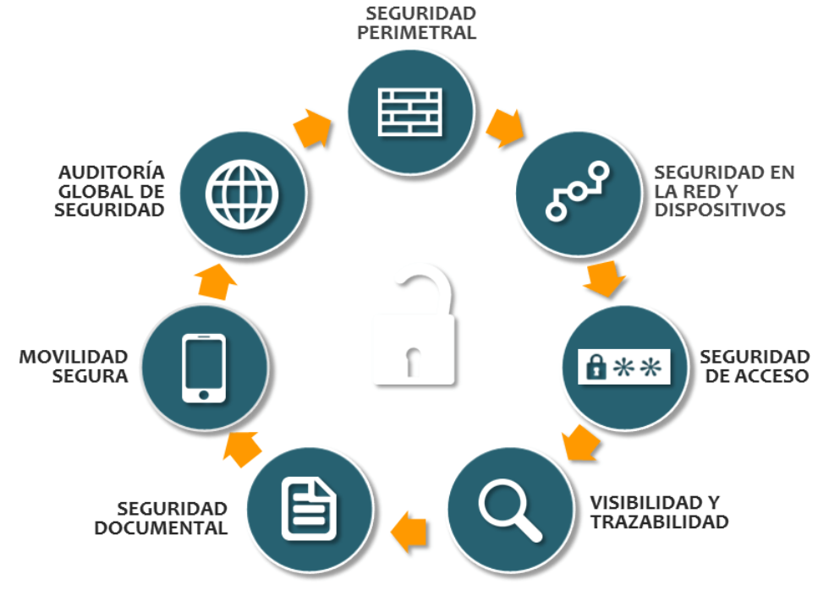
Notes:
Seguridad Física, perimetral
Control de accesos
Planes y políticas

Slide 31
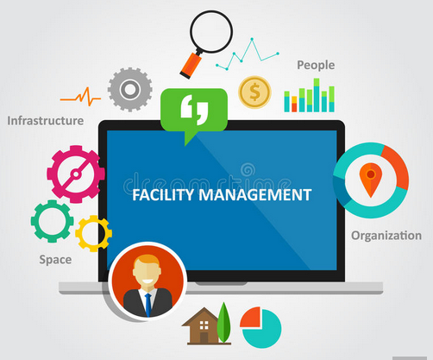
DISEÑO DEL SERVICIO
Consideraciones
Fabricante
Requerimientos
CNT EP
Notes:
Gestión de la Capacidad
Planificación estratégica de la organización
Gestión de la Capacidad del Negocio.
Gestión de la Capacidad del Servicio.
Gestión de la Capacidad de los Componentes.
Requerimientos del MEF – comunicaciones – HW - planos

Slide 32
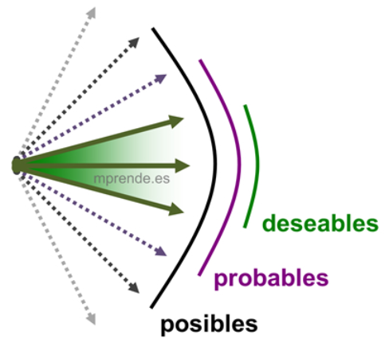
DISEÑO DEL SERVICIO
Notes:
G. Disponibilidad
Estrategia y planes de continuidad - RPO y RO
Escenarios
Delphi
Prospectiva

Slide 33
TRANSICIÓN DEL SERVICIO
Consideraciones
Estrategia
Planificación
Validaciones
Notes:
Planificación y soporte a la transición
Validación y pruebas de servicio
Evaluación
Estrategia Preparación Planificación de la transición.
Estrategia de pruebas
Planificación de la evaluación.
Cronograma en base al EDT

Slide 34
OPERACIÓN DEL SERVICIO
Consideraciones
Requerimientos
Planificación
Actividades
Notes:
Función Gestión de la Operación de TI
Planificación de trabajos.

Slide 35
ETAPA DE EJECUCIÓN

Slide 36
TRANSICIÓN DEL SERVICIO
Consideraciones
Recursos
Verificación de los planes de acción
Notes:
G. Cambios
Planes de acción
Verificación de cumplimiento
Retrasos o incidencias – aplicar control de cambios
Verificación y validación del espacio físico destinado al CD MEF

Slide 37
TRANSICIÓN DEL SERVICIO
Consideraciones
Planes de acción
Tiempo de ejecución
Validaciones
Notes:
Planificación y soporte a la transición
Validación y pruebas de servicio
Evaluación
Validaciones de cumplimiento de hitos con base a lo establecido en los planes de acción.

Slide 38
TRANSICIÓN DEL SERVICIO
Consideraciones
Transferencia
Stakeholders
Notes:
El principal beneficio, es generar un clima de confianza y seguridad entre todos los interesados del proyecto

Slide 39
ETAPA DE MONITOREO Y CONTROL

Slide 40
OPERACIÓN DEL SERVICIO
Consideraciones
Planes de acción
Fabricante
Planes de mitigación
Notes:
Monitoreo y control
G. Incidencias
Proveedores de servicios se hayan terminado en los plazos establecidos
Control de recursos
Riesgos
Comunicaciones
Contrato

Slide 41
ETAPA DE CIERRE

Slide 42
MEJORAMIENTO CONTINUO DEL SERVICIO
Consideraciones
Documental
Contrato
Cierre
Notes:
Mejora Continua – Informes de Servicio
En la reunión de cierre del proyecto, el gerente del proyecto realiza una exposición del proyecto, la misma que debe tener los siguientes puntos:
Objetivo del proyecto.
Situación inicial.
Metodología de trabajo.
Puntos de control.
Gestión de riesgos
Lecciones aprendidas.
Resultados obtenidos

Slide 43
CONCLUSIONES Y RECOMENDACIONES

Slide 44
CONCLUSIONES
La metodología para el proceso de mudanza establece los lineamientos y acciones, que garantizan la disponibilidad de los servicios tecnológicos de las aplicaciones del SINFIP.
La definición de escenarios para el proceso de mudanza de la infraestructura tecnológica permite gestionar adecuadamente el riesgo.

Slide 45
CONCLUSIONES
Las solicitudes de adecuación de las instalaciones de la CNT de acuerdo a los requerimientos establecidos por el fabricante evitará retrasos en la ejecución del proyecto.
La elaboración, ejecución y control de los planes de acción por parte de los Ingenieros de Servicios del Fabricante, garantiza el cumplimiento de los términos y condiciones establecidas en los contratos de soporte firmados.

Slide 46
CONCLUSIONES
Los procedimientos e indicadores de cumplimiento de la DNOSFP debe actualizarse en función del nuevo escenario de servicio provisto por la CNT EP.
El cumplimiento de los SLA entre el Ministerio de Economía y Finanzas y CNT permite mantener el indicador de cumplimiento establecido en el GPR.

Slide 47
RECOMENDACIONES
Para la implementación de la metodología se recomienda designar a un Director de proyecto con las atribuciones y responsabilidades definidas.
Se recomienda designar un equipo evaluador a fin de validar los escenarios propuestos.

Slide 48
RECOMENDACIONES
Revisión mensual y trimestral de los resultados de los SLA firmados para ajustar los niveles de con el fin de garantizar la disponibilidad de los servicios de las aplicaciones del SINFIP.
El orden y prioridad para actualizar los procedimientos e indicadores deben ser definidos entre la DNOSFP y Dirección de Procesos y Mejora Continua.
Notes:
Mensula de resultados de cumplimiento
Ajustar niveles de cumplimiento
Mensual trimestral

Slide 49
RECOMENDACIONES
Monitoreo y Control a las actividades establecidas como prerrequisitos para el proceso de mudanza evitará retrasos en la ejecución de lo establecido.
Control a la Gestión del Tiempo, establece las pautas para contrastar el cumplimiento de la asignación de los recursos comprometidos por el Fabricante.

Slide 50
PROXIMOS PASOS

Slide 51
ACTIVIDADES
Lineamientos Institucionales - Prioridades
Proveedor CNT EP
Aprobación
Presupuesto Asignado
Contratación
Ejecución

Slide 52
Gracias

